Slide 1



Slide 2
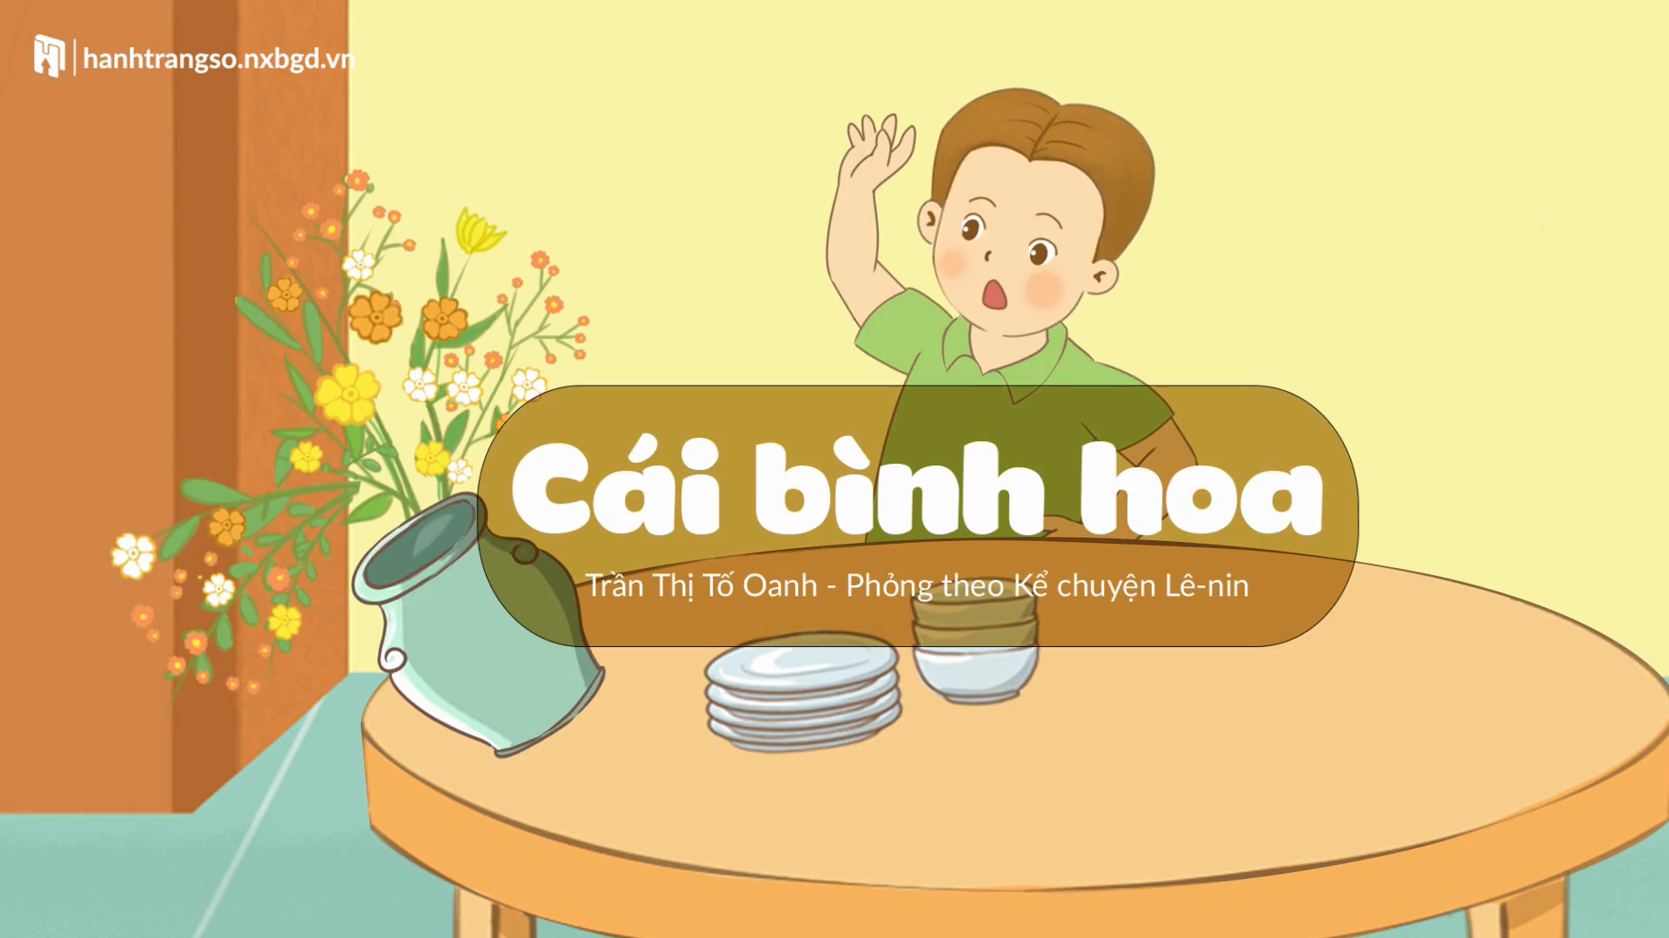

Slide 3


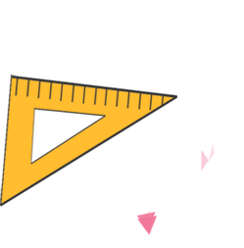


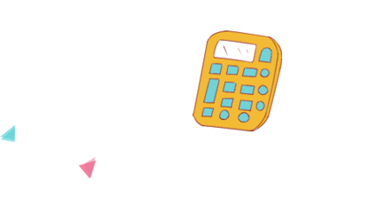

Qua câu chuyện, em thấy cần làm gì khi mắc lỗi?
Notes:
Chúng ta cần biết nhận lỗi khi mắc lỗi. Biết nhận lỗi chứng tỏ mình là người dũng cảm, trung thực.

Slide 4
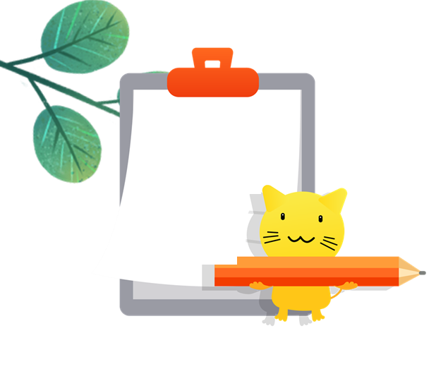






Slide 5

Biết được ý nghĩa của việc biết nhận lỗi.
Đồng tình với những thái độ, hành vi thật thà; không đồng tình với những thái độ, hành vi không thật thà.
Chủ động thực hiện những cách xử lí khi mắc lỗi.

Slide 6


Slide 7
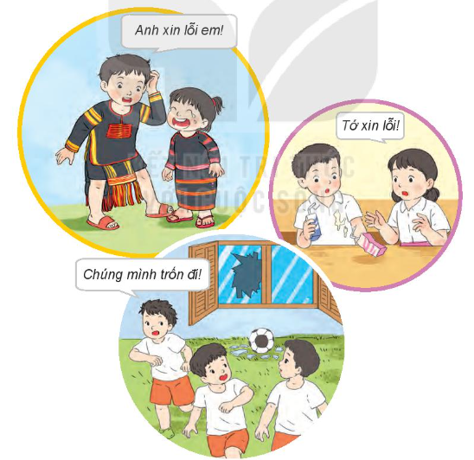
Bạn nào trong tranh đã biết nhận lỗi? Em đồng tình với bạn nào? Không đồng tình với bạn nào?

Slide 8
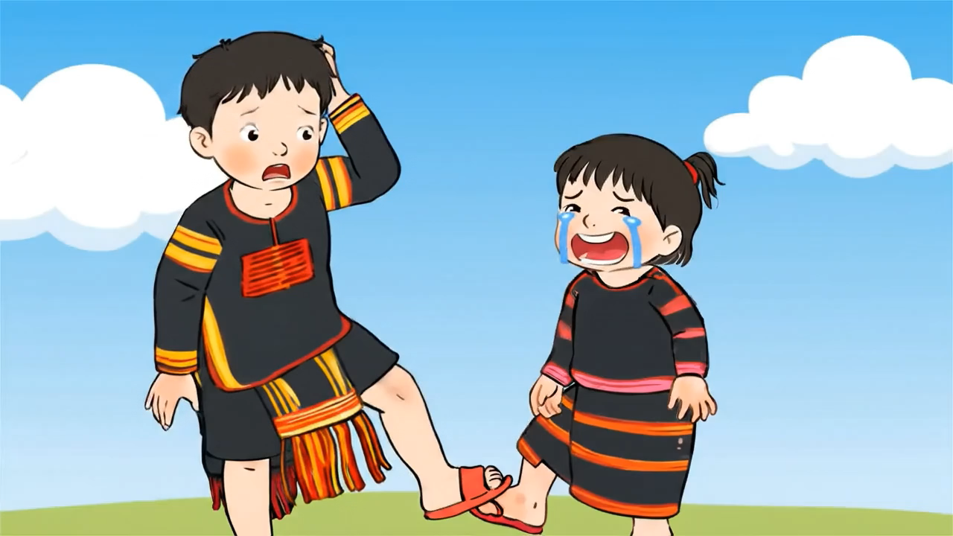

Slide 9
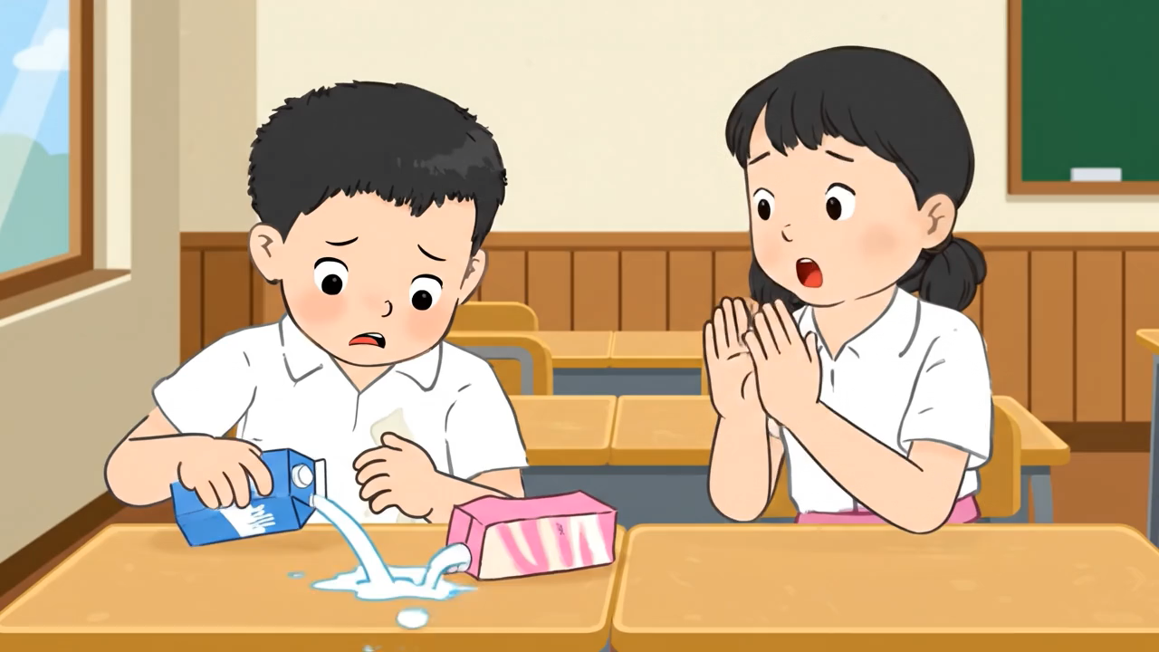

Slide 10
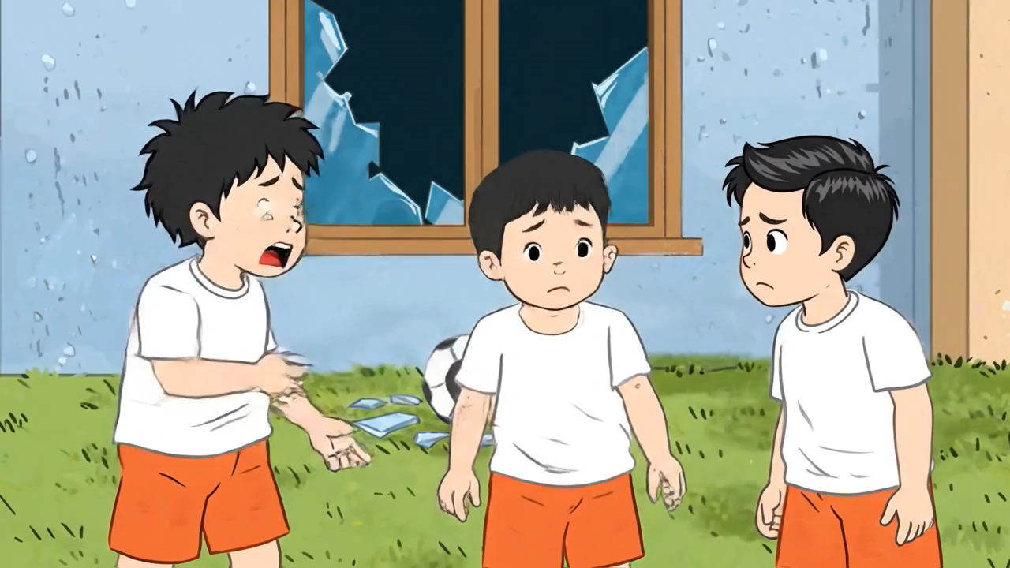

Slide 11
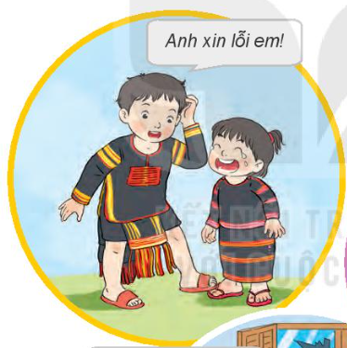

Người anh vô tình giẫm lên chân em và đã biết sửa sai, nhận lỗi với em của mình.

Slide 12
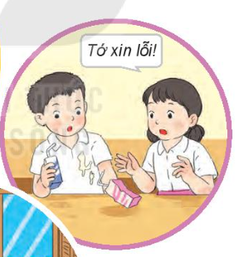
Bạn nữ vô ý làm đổ sữa vào áo bạn nam và bạn đã biết xin lỗi.

Slide 13

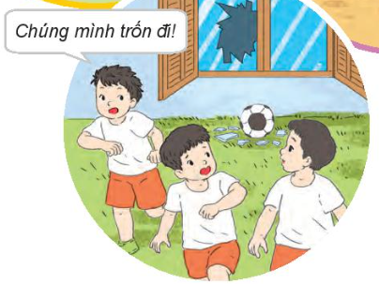
Các bạn nhỏ đá bóng làm vỡ kính nhà bác hàng xóm nhưng không đến nhận lỗi mà tìm cách bỏ trốn đi.

Slide 14

Vì sao khi mắc lỗi em cần biết nhận lỗi?

Slide 15
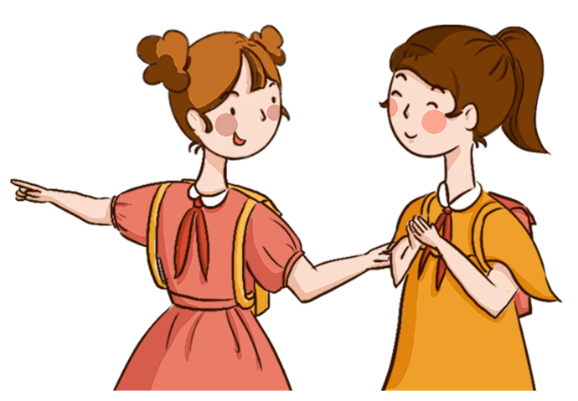
Khi mắc lỗi các em cần biết nhận lỗi. Chúng ta đã nhìn nhận được lỗi sai của mình thì lần sau không tái phạm nữa và được mọi người yêu quý mình.

Slide 16


Slide 17
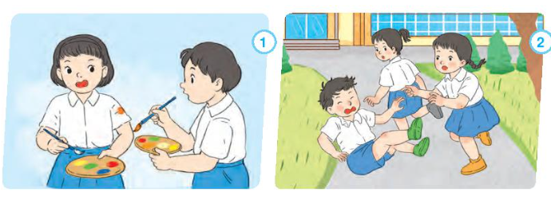
Em sẽ làm gì khi mắc lỗi trong các tình huống sau? Vì sao?

Slide 18
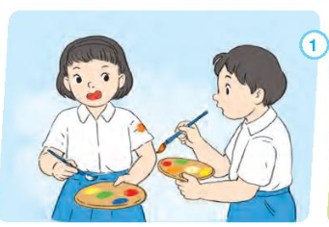
Em nên nhận lỗi và xin lỗi bạn chân thành vì đã làm làm màu vẽ dính vào quần áo bạn
Notes:
Thiết kế: Hương Thảo – Zalo 0972115126

Slide 19
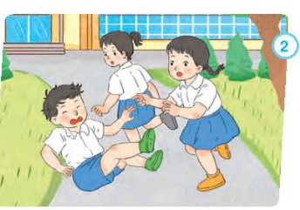
Em nên xin lỗi bạn vì đã không may xô bạn ngã và làm bạn bị đau.
Notes:
Thiết kế: Hương Thảo – Zalo 0972115126

Slide 20
Em đã từng mắc lỗi với ai chưa? Em đã làm gì để nhận lỗi và sửa lỗi.
Chia sẻ

Slide 21

Notes:
Thiết kế: Hương Thảo – Zalo 0972115126

Slide 22
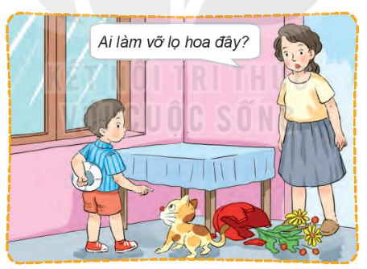
Em có lời khuyên gì cho bạn?
Em nên thành thật nhận lỗi và khoanh tay xin lỗi mẹ: “Mẹ ơi, con xin lỗi mẹ ạ! Con lỡ đá bóng vào bình hoa nên bị rơi ạ!”

Slide 23
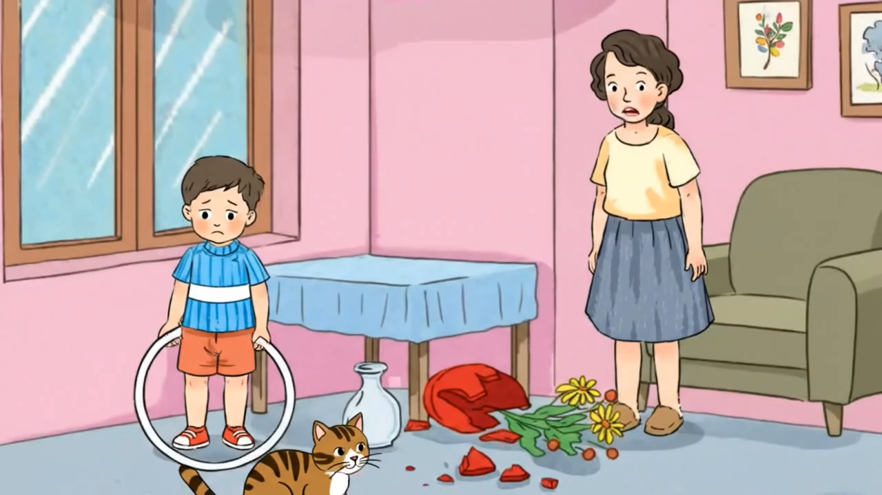

Slide 24
Em nên thành thật nhận lỗi và khoanh tay xin lỗi mẹ: “Mẹ ơi, con xin lỗi mẹ ạ! Con lỡ đá bóng vào bình hoa nên bị rơi ạ!”

Slide 25
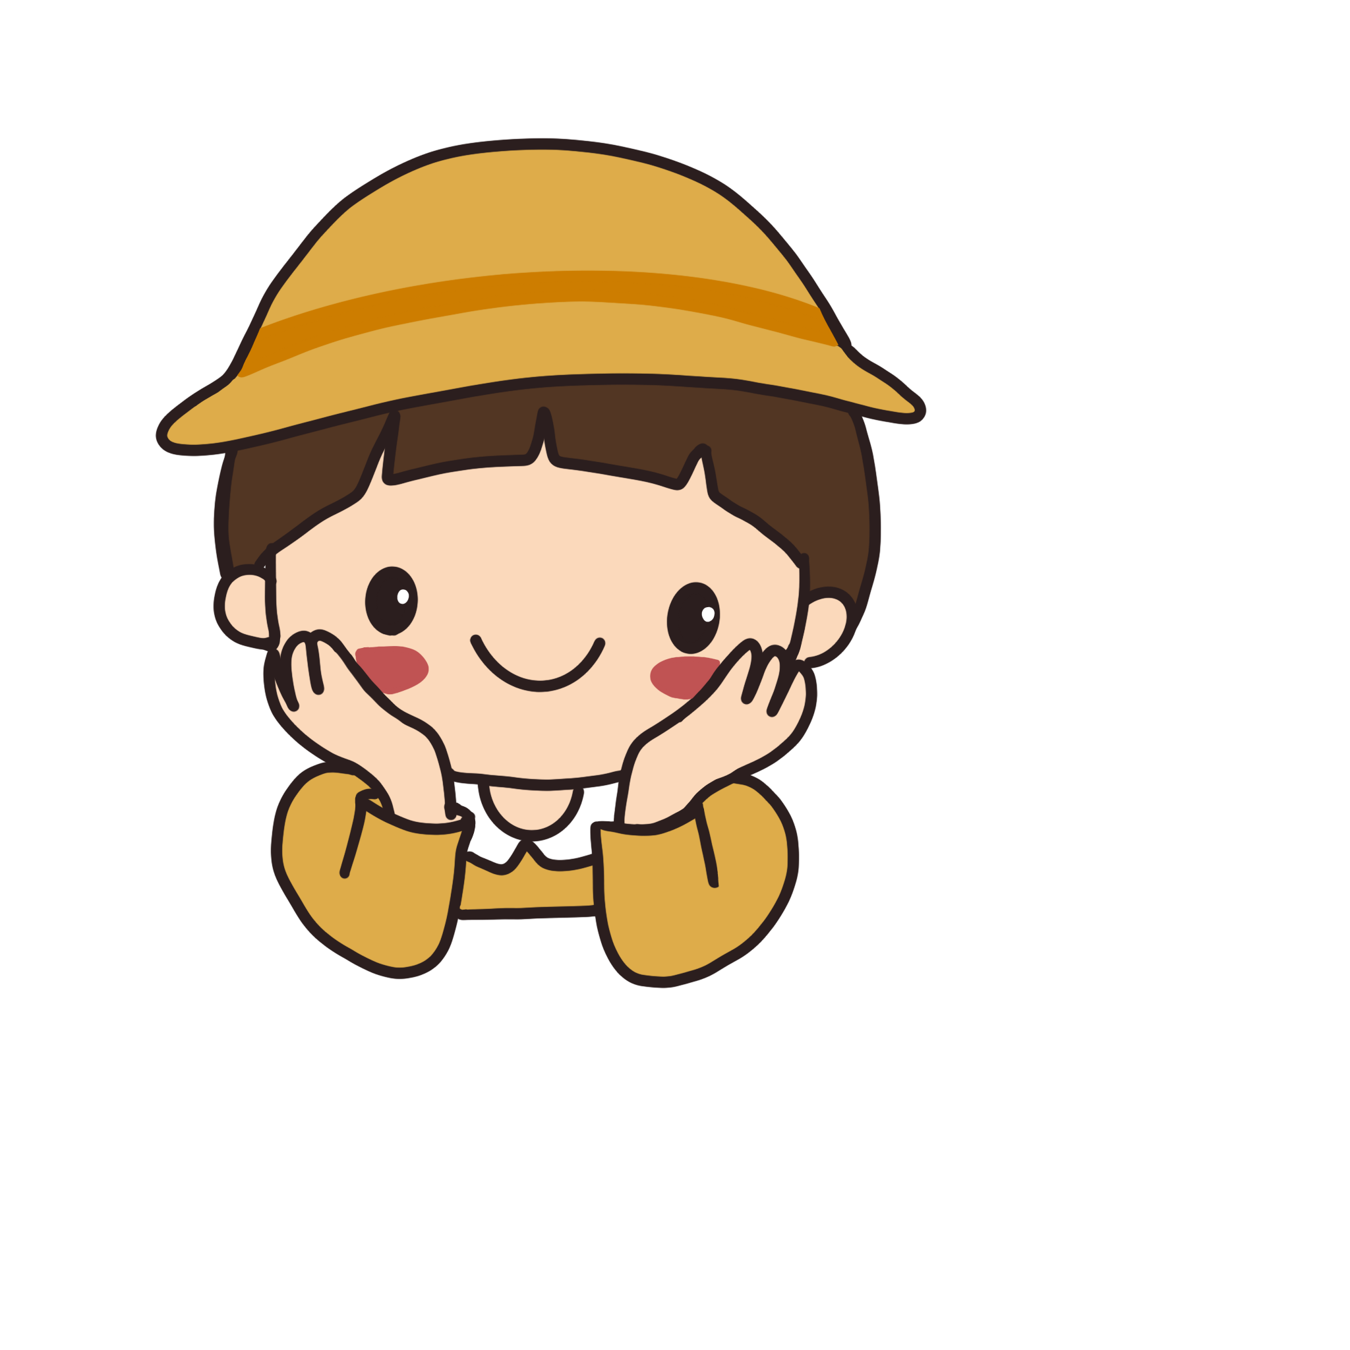
Khi mắc lỗi, biết nhận lỗi và xin lỗi sẽ được mọi người sẵn sàng tha thứ, yêu quý và tin tưởng mình hơn. Không nên đổ lỗi cho người khác.

Slide 26
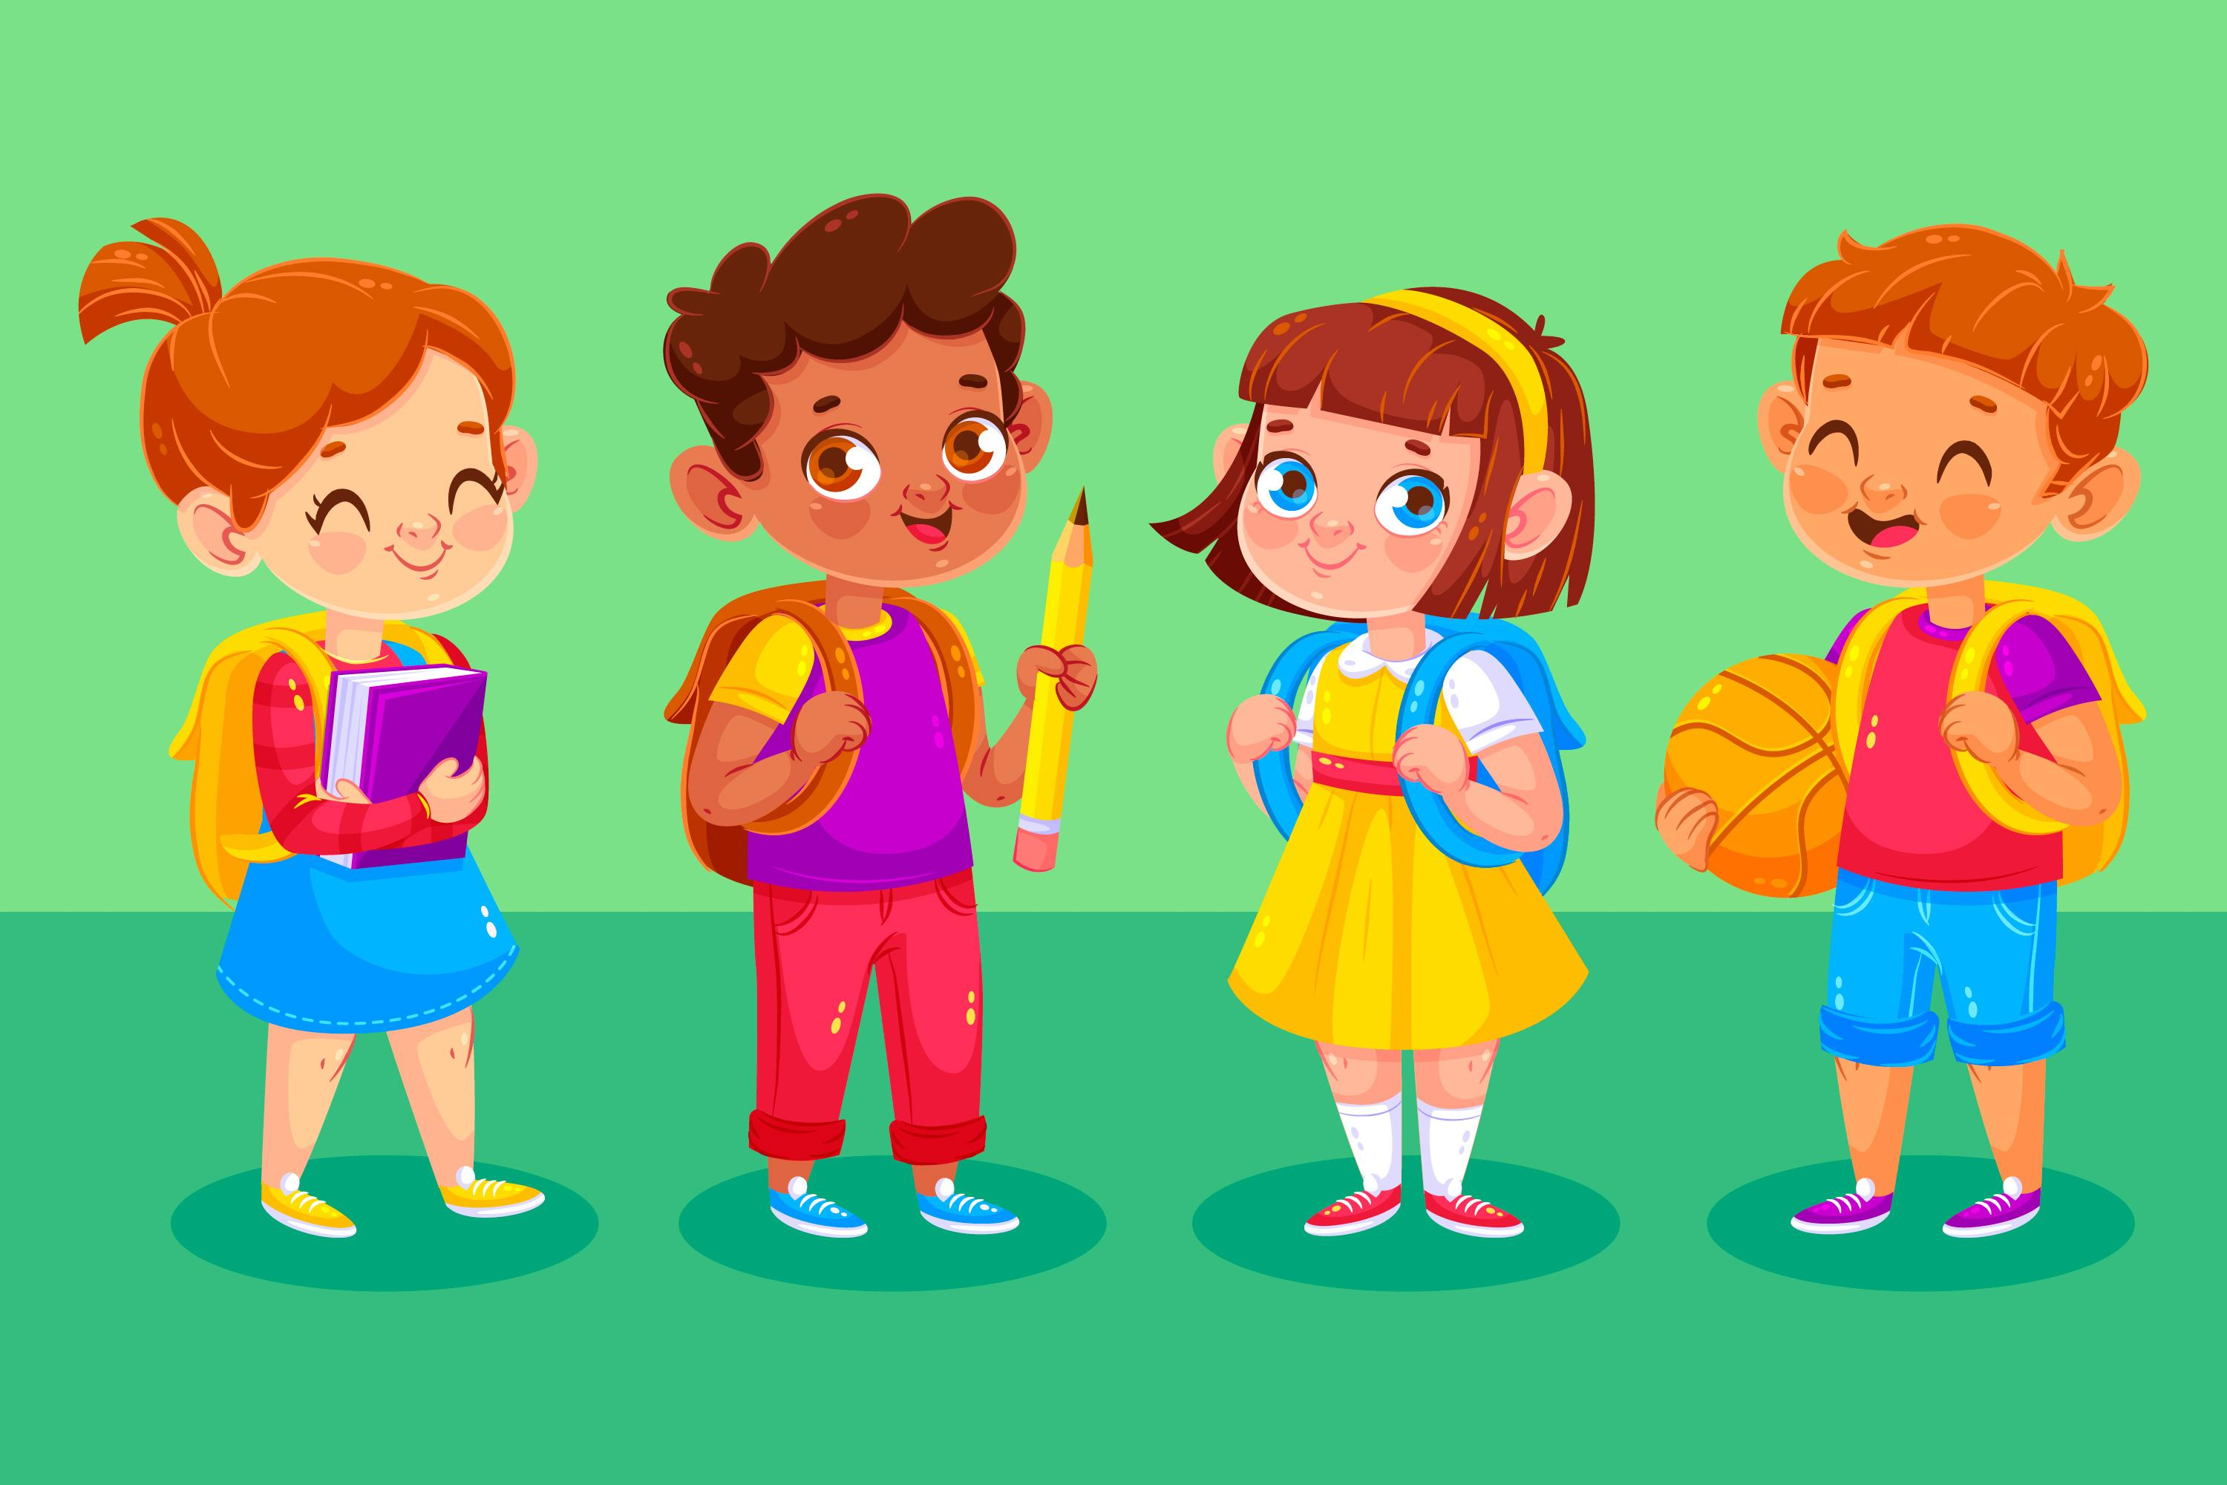
Đóng vai nhắc nhau biết nhận lỗi và sửa lỗi
SẮM VAI
SẮM VAI

Slide 27
Cách xin lỗi
Với người lớn cần khoanh tay, cúi đầu, xưng hô lễ phép, nhìn thẳng vào người mình xin lỗi.
Với bạn bè, có thể nắm tay, nhìn vào bạn thành thật xin lỗi.

Slide 28

Để trở thành người biết cư xử lịch sự, em cần biết nhận lỗi và dũng cảm sửa lỗi, có như vậy em sẽ nhận được sự tha thứ khi em mắc lỗi.

Slide 29
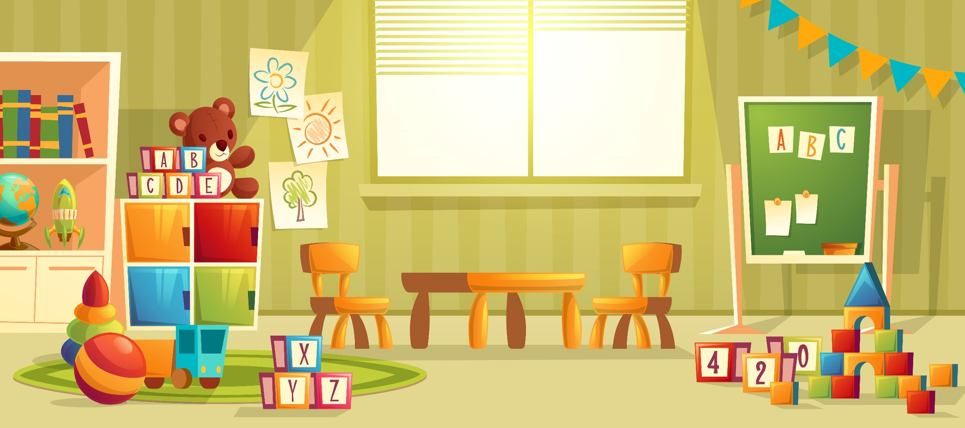

Mỗi khi em mắc lỗi
Biết nhận ra sai lầm
Hãy nói lời xin lỗi
Em thấy lòng mình vui.

Slide 30

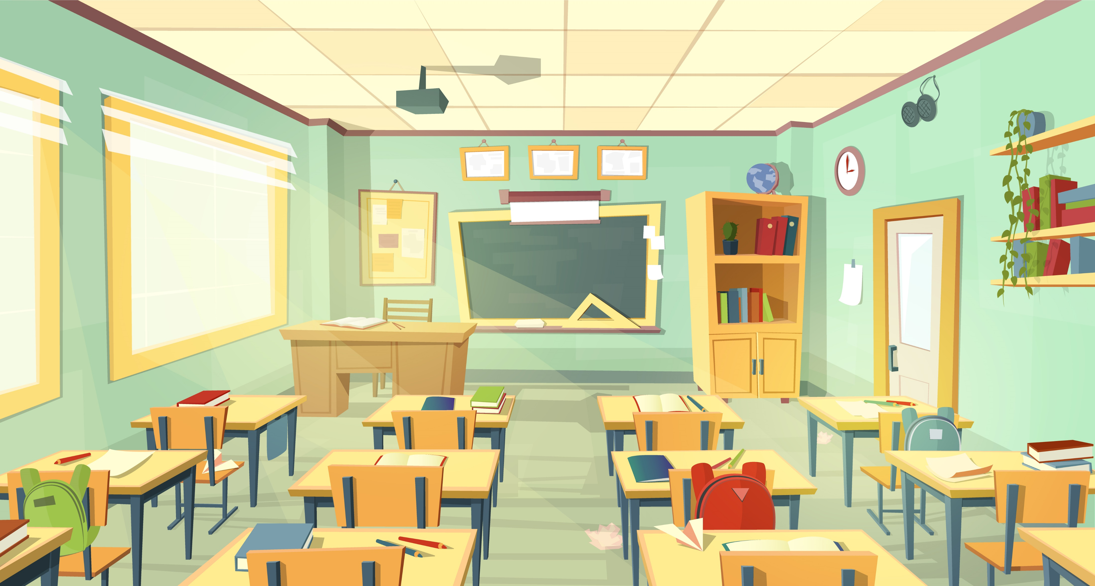
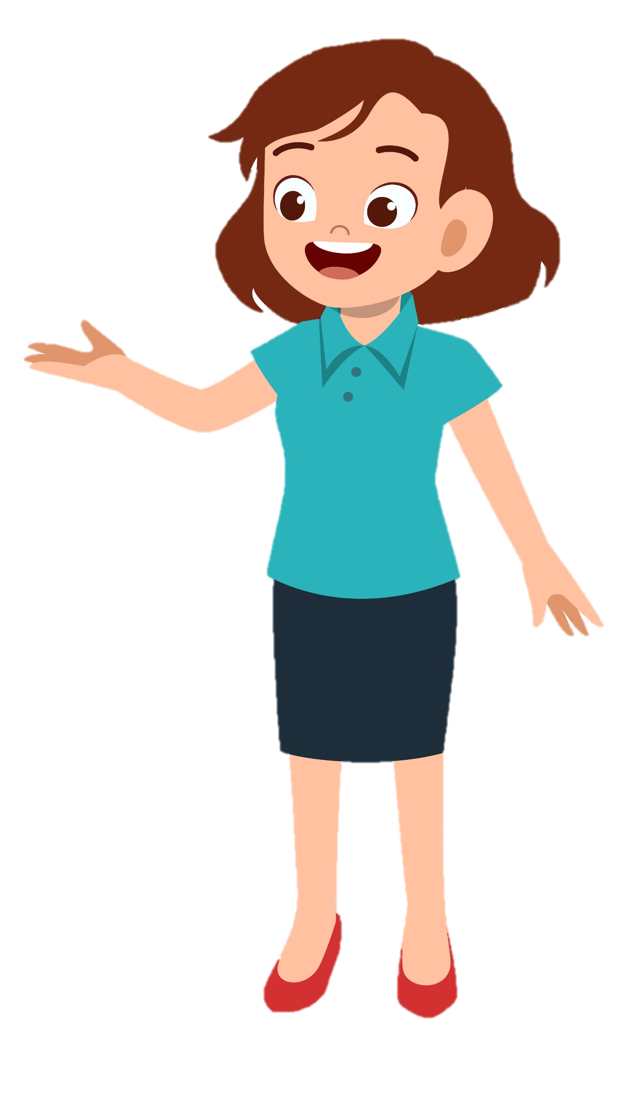


Slide 31


